Slide 1

Правила безопасного
поведения в природе.
Авторы: воспитатели
Алексеенко Н.Г.
Маринина Н.В.
Калугина Ю.А.
СПб ГБУ Центр содействия семейному воспитанию №6
2014

Slide 2

Безопасное поведение – это поведение
человека в любой ситуации, местности,
не создающее ни какой угрозы для
своей жизни и здоровья,
и жизни и здоровья окружающих.

Slide 3
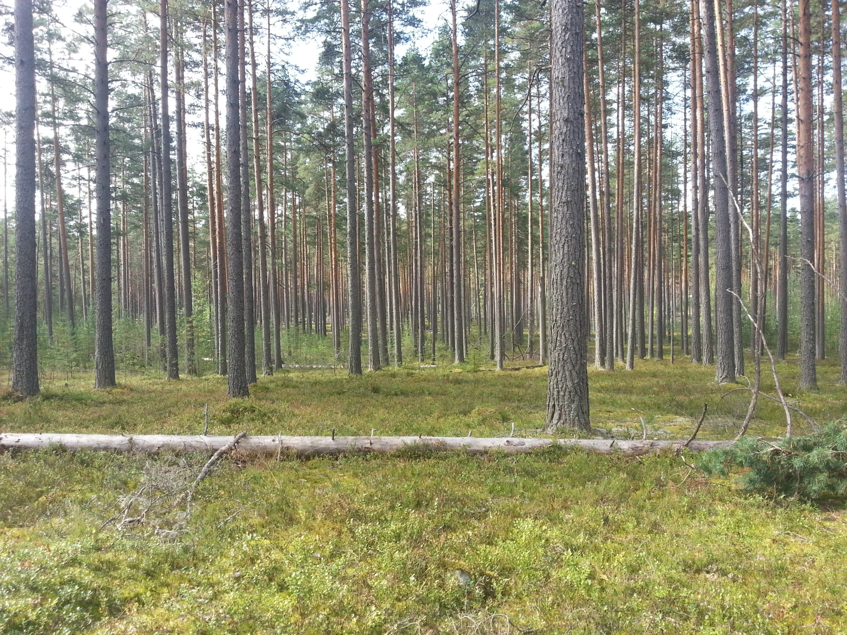

Slide 4
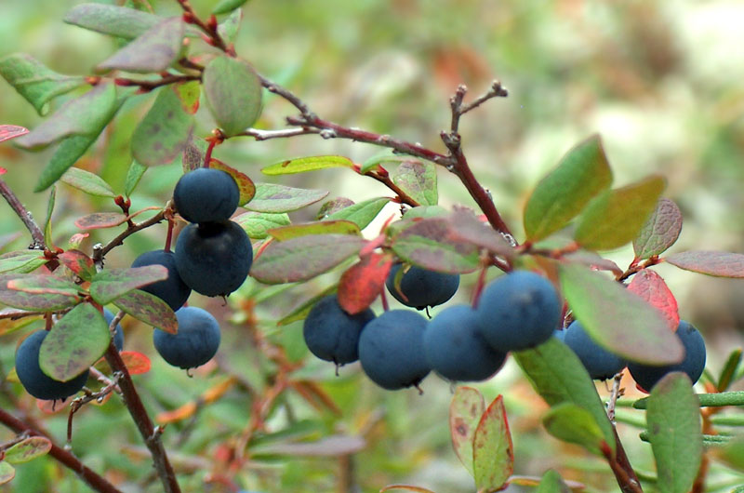
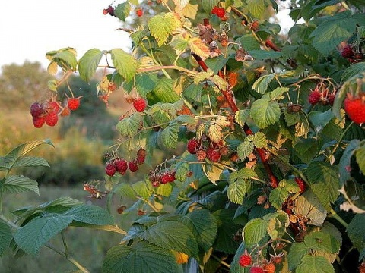
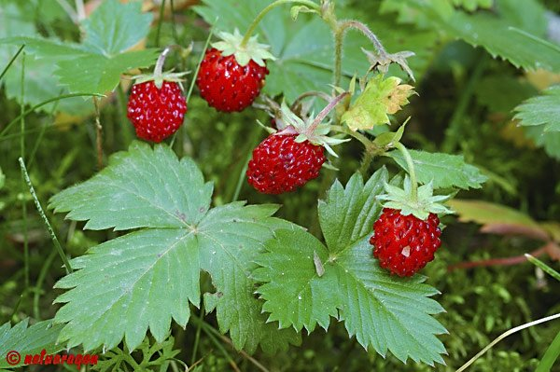
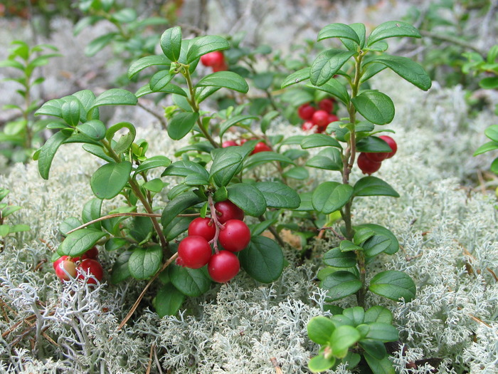
Черника
Малина
Земляника
Брусника

Slide 5
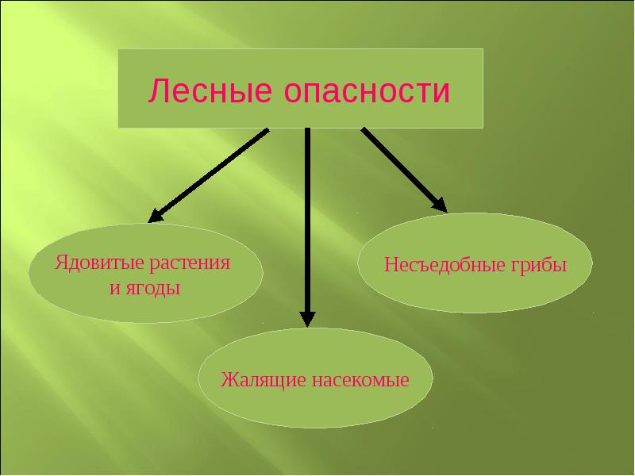

Slide 6
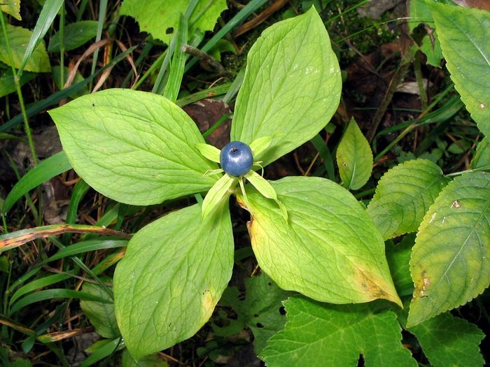
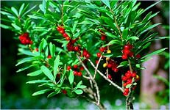
Ядовитые растения
и ягоды
Вороний глаз.
Волчье лыко.

Slide 7
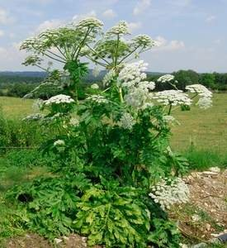
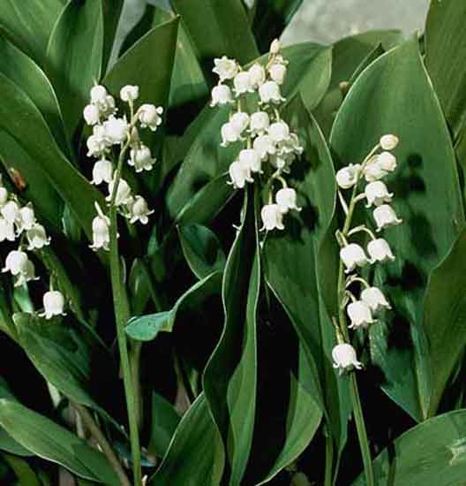
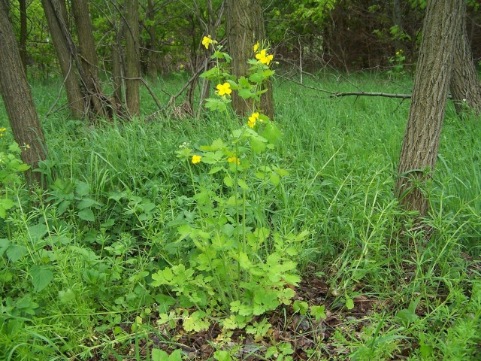
Боли голов.
Ландыш
Майский.
Чистотел.

Slide 8
Правила безопасного поведения.
Не ешь незнакомые ягоды и растения,
не обрывай их листья и цветы.
2.Не нюхай ядовитые растения,
их запах вызывает головную боль и
головокружение.
3. Не уничтожай ядовитые растения
они полезны для животных.

Slide 9


Slide 10
При отравлении грибами надо помнить
следующие правила:
-Необходимо немедленно вызвать врача.
-До прихода врача проводят промывание
желудка дать активированный уголь,
уложить в постель и поить
водой или крепким чаем.
-До уточнения диагноза нужно
сохранить все несъеденные грибы.

Slide 11
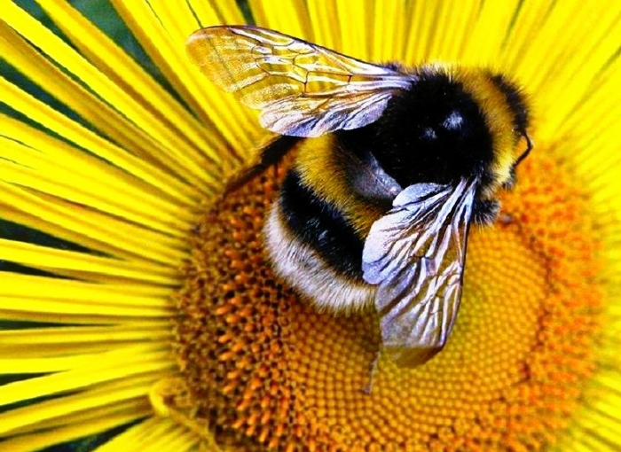
Жалящие насекомые.
Шмель.

Slide 12
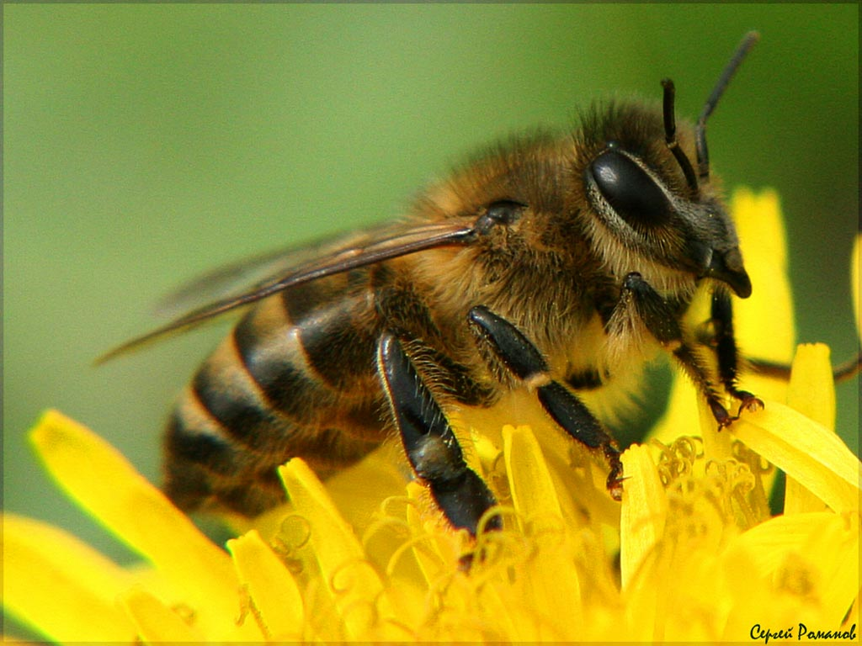
Пчела.

Slide 13
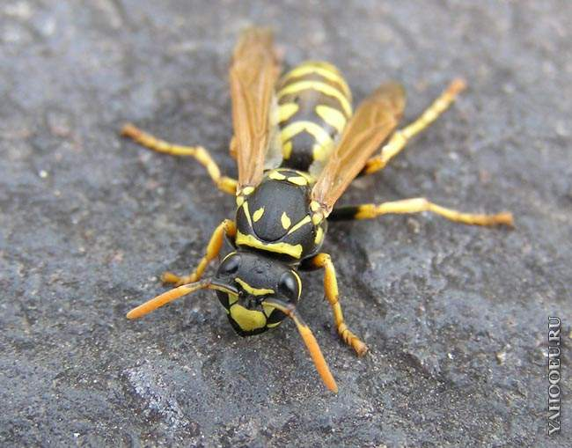
Оса.

Slide 14
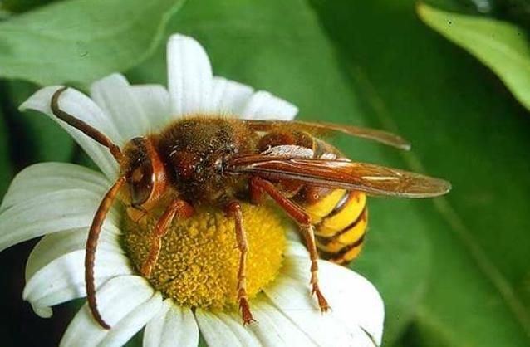
Шершень.

Slide 15


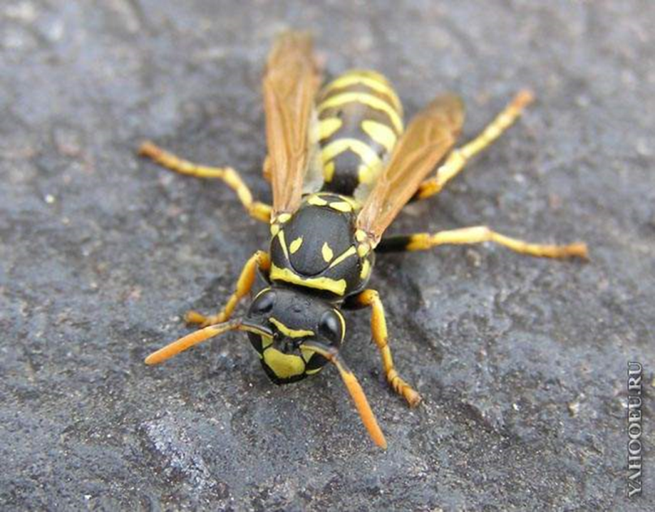

Slide 16

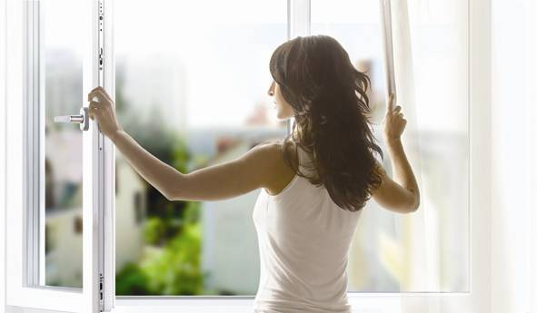

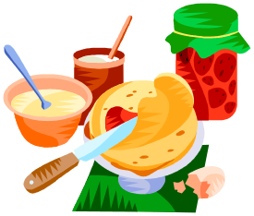
• Держитесь подальше от гнезд
жалящих насекомых.
Вблизи них не делайте резких движений.
• Если жалящее насекомое залетело в
комнату не гоняйтесь за ним,
откройте пошире окно и
подождите, пока насекомое
улетит.
• Осы частенько забираются в варенье,
сироп, компот.
Будьте осторожны, когда едите и пьёте,
чтобы оса не ужалила вас в язык или губу.

Slide 17


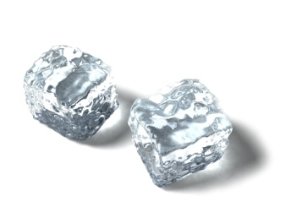

Если вас укусило насекомое :
1. Удалите жало
(так же как и занозу) .
2. Ранку промойте.
3. Чтобы уменьшить боль,
на место укуса положите
что-нибудь холодное.
4. Если насекомое ужалило
в губу или веко – срочно обратись к врачу.

Slide 18




Верно, не верно.
1. Если к вам подлетело жалящее насекомое,
надо отмахиваться от него руками.
1. Если жалящее насекомое залетело в комнату не гоняйтесь за ним, откройте пошире окно и подождите, пока насекомое улетит.
1. Осы не любят сладкое.
Если к вам на булку с вареньем села оса, смело кусайте, сама улетит.
2. Держитесь подальше от гнезд
жалящих насекомых.
Вблизи них не делайте
резких движений
2. Если жалящее насекомое
залетело в комнату, его надо
поймать и раздавить.
2. Осы частенько забираются в варенье, сироп, компот. Будьте осторожны, когда едите и пьёте,
чтобы оса не ужалила вас
в язык или губу.

Slide 19
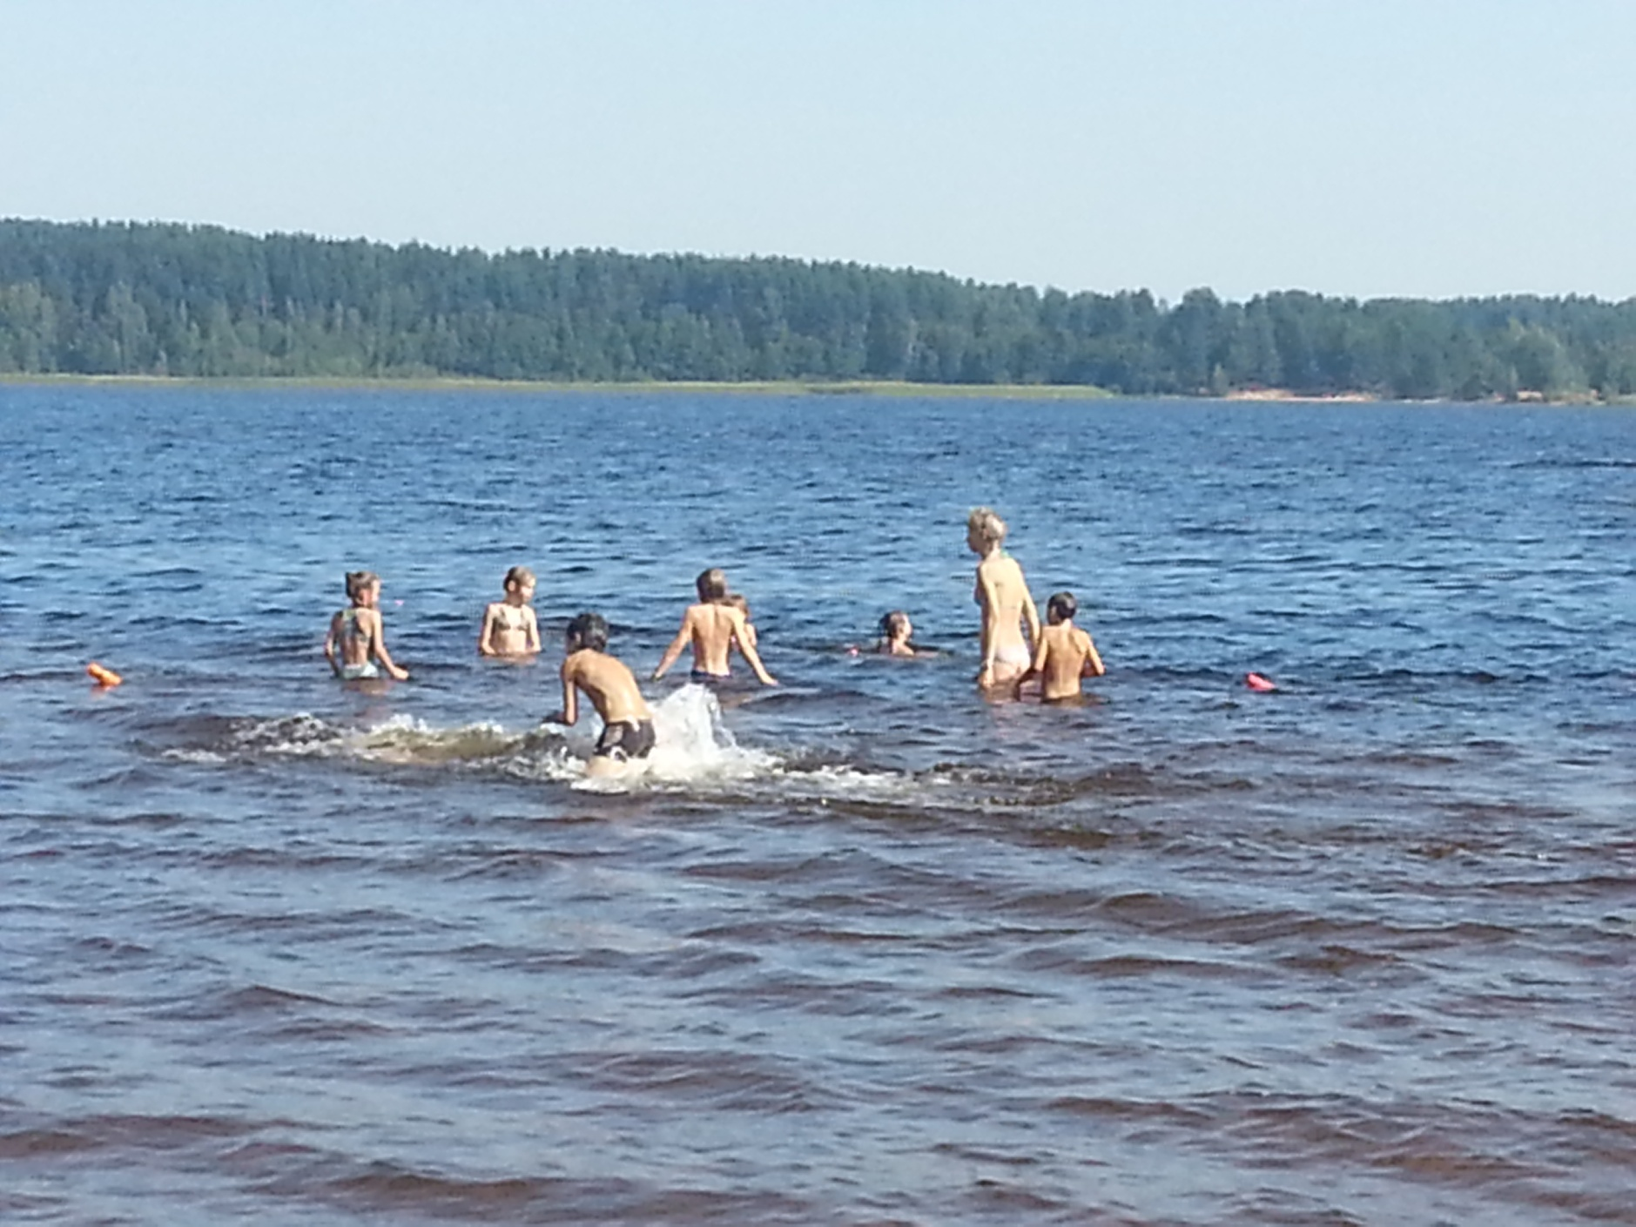

Slide 20
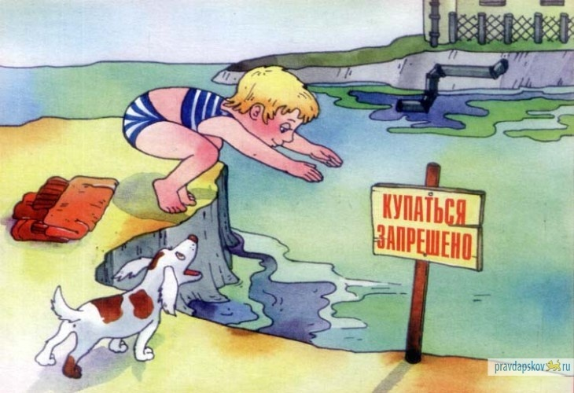
Надо помнить, что не во
всех местах можно
купаться.
Если на берегу установлен
знак «Купаться запрещено»,
не следует нарушать этот
запрет, как бы ни было
велико желание искупаться.
Таким образом первое правило
безопасного поведения на воде
заключается в знание мест, где вода в водоемах проверенна
и не предоставляет опасности для здоровья человека,
где купаться разрешено.

Slide 21
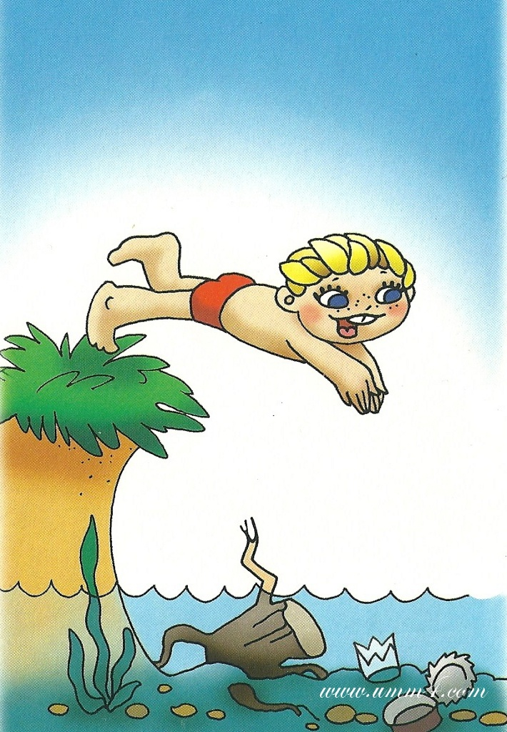
Правилами запрещается.
-Нырять и прыгать в незнакомых местах.

Slide 22
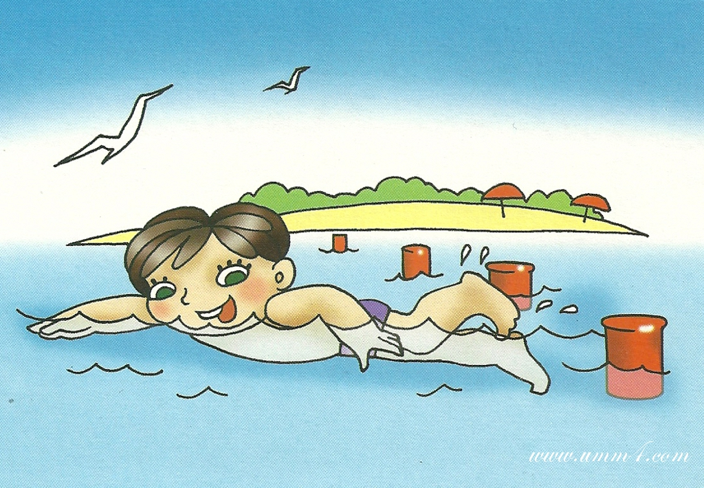
Заплывать за буйки.

Slide 23
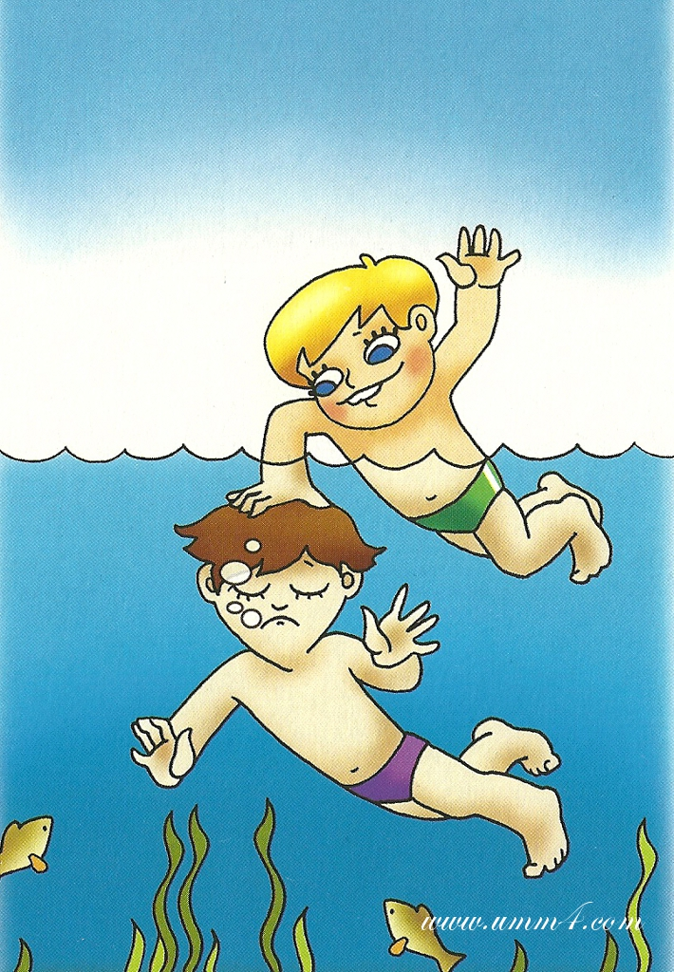
Устраивать в воде игры, связанные с захватами.

Slide 24
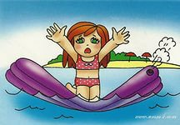
Далеко заплывать на надувных матрасах
и камерах.

Slide 25
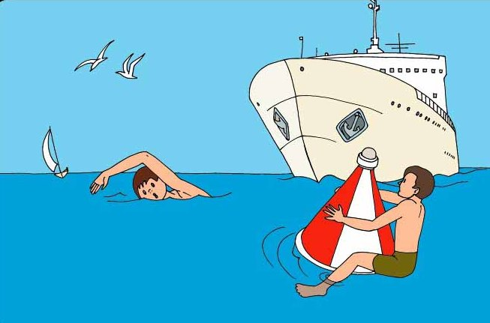
Выплывать на судовой ход, и
приближаться к судам.

Slide 26
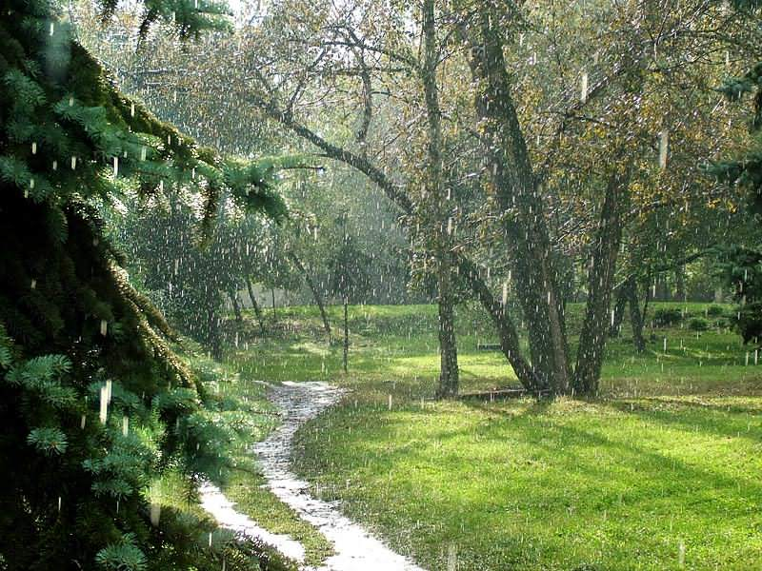

Slide 27
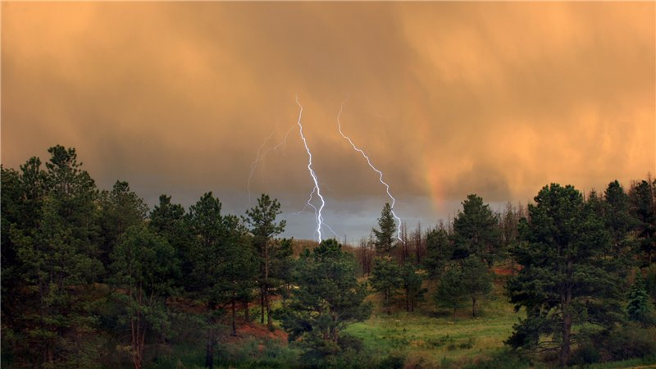
Гроза – бурное ненастье с дождем, громом и молниями.
Как узнать что приближается гроза?
На горизонте появляется скопление дождевых облаков. Становится тихо и душно.
Потом ветер начинает дуть порывами, усиливается. Затем сверху из надвинувшейся тучи
обрушивается стена проливного дождя .Сверкают молнии, раздаются оглушительные
раскаты грома.

Slide 28

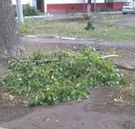
Чем опасна гроза?
-Прежде всего молниевым разрядом.
прямое попадание молнии для
человека может закончится трагически.
Другая опасность - сильный ветер,
который ломает ветки деревьев
и может нанести повреждение зданиям.
Сломанная ветка дерева,
сорванный кусок кровли могут стать
причиной травмы человека.

Slide 29

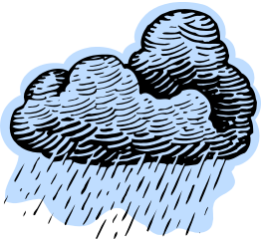




Безопасное поведение во время грозы.
-Если появились признаки появления грозы, необходимо остаться
в помещении и переждать ее.
-Если вы дома , закройте окна,
выключите электроприборы,
воздержитесь от разговоров по телефону.

Slide 30
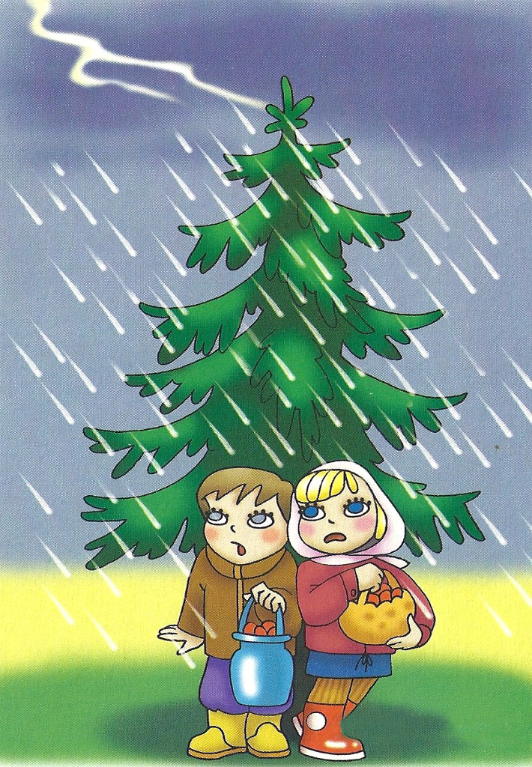
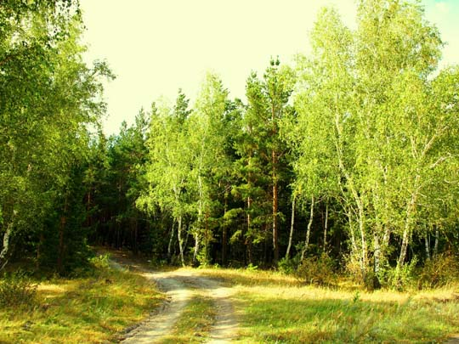
Если гроза застала вас в парке, лесу, не укрывайтесь вблизи
высоких деревьев, особенно таких как сосна, дуб, тополь.
Дерево при ударе молнии
расщепляется и может загореться.
Лучше укрыться на участке с
низкорослыми деревьями.

Slide 31
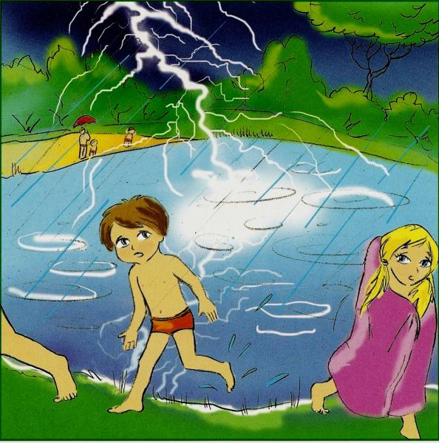
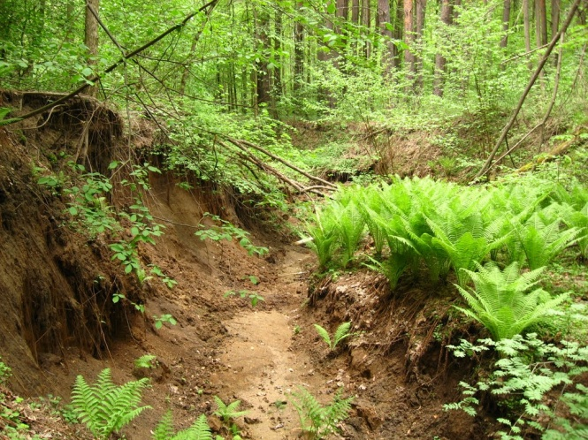
Если гроза застала вас в
водоеме, необходимо
выйти из воды, отойти от
берега и спрятаться в
Укрытие ( им может
послужить овраг).

Slide 32
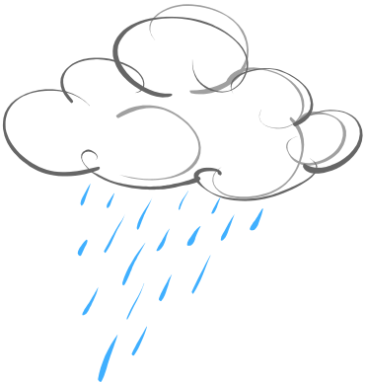
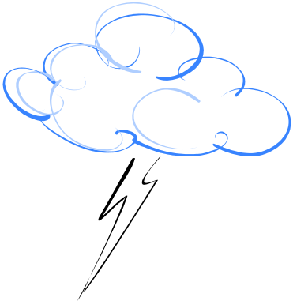
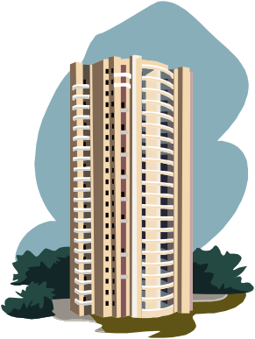
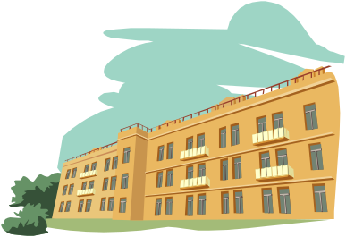
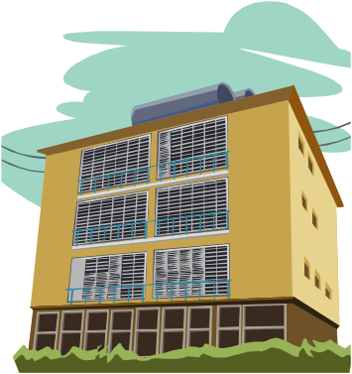
Если гроза застала вас на улице,
следует укрыться в подъезде любого дома.

Slide 33

Природа, прекрасна, но
опасна, помните это!
Будьте внимательны
и осторожны !

